Slide 1

1장
컴퓨터는 데이터에서 배운다

Slide 2
1장 컴퓨터는 데이터에서 배운다
1.1 데이터를 지식으로 바꾸는 지능적인 시스템 구축
1.2 머신 러닝의 세 가지 종류
1.3 기본 용어와 표기법 소개
1.4 머신 러닝 시스템 구축 로드맵
1.5 머신 러닝을 위한 파이썬
1.6 요약

Slide 3
1.1 데이터를 지식으로 바꾸는 지능적인 시스템 구축

Slide 4
1.1 데이터를 지식으로 바꾸는 지능적인 시스템 구축
데이터를 지식으로 바꾸는 지능적인 시스템 구축
현대 기술 시대에는 정형 또는 비정형 데이터가 매우 풍부함
20세기 후반에 데이터에서 지식을 추출하여 예측하는 자기 학습(self-learning) 알고리즘과 관련된 인공 지능(Artificial Intelligence, AI)의 하위 분야로 머신 러닝이 출현
사람이 수동으로 대량의 데이터를 분석하여 규칙을 유도하고 모델을 만듦
머신 러닝이 데이터에서 더 효율적으로 지식을 추출하여 예측 모델과 데이터 기반의 의사 결정 성능을 점진적으로 향상시킬 수 있음

Slide 5
1.1 데이터를 지식으로 바꾸는 지능적인 시스템 구축
데이터를 지식으로 바꾸는 지능적인 시스템 구축
컴퓨터 과학 연구에서 머신 러닝은 점점 더 중요해지며, 우리 일상생활에서도 아주 큰 역할을 하고 있음
머신 러닝 덕택에 견고한 이메일 스팸 필터, 편리한 텍스트와 음성 인식 소프트웨어, 믿을 수 있는 웹 검색 엔진, 체스 대결 프로그램을 사용
아마도 곧 안전하고 효율적인 자율 주행 자동차도 사용할 수 있을 것
또한, 의료 애플리케이션에서도 큰 진전이 있었음
예를 들어 연구자들은 딥러닝 모델을 사용하여 피부암을 거의 사람 수준의 정확도로 진단 할 수 있다는 것을 보였음(https://www.nature.com/articles/nature21056)
최근에는 딥마인드(DeepMind)의 연구원들이 또 하나의 이정표를 세웠음
딥러닝으로 3D 단백질 구조를 예측하여 처음으로 물리학 기반 방식의 성능을 뛰어넘었음(https://deepmind.com/blog/alphafold/)

Slide 6
1.2 머신 러닝의 세 가지 종류

Slide 7
1.2 머신 러닝의 세 가지 종류
머신 러닝의 세 가지 종류
이 절에서는 머신 러닝의 세 가지 종류인 지도 학습(supervised learning), 비지도 학습(unsupervised learning), 강화 학습(reinforcement learning)을 살펴보자
이 세 가지 학습 종류의 근본적인 차이를 배움
개념을 이해할 수 있는 예제를 사용하여 실전 문제에 적용할 수 있는 직관을 길러 보자

Slide 8
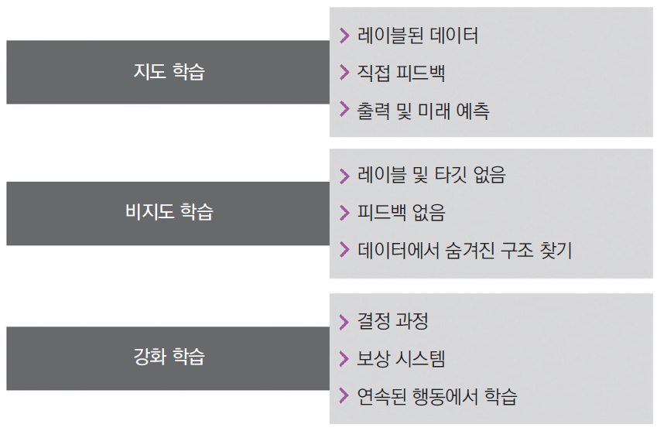
1.2 머신 러닝의 세 가지 종류
▼ 그림 1-1 머신 러닝의 세 가지 학습 종류

Slide 9
1.2 머신 러닝의 세 가지 종류
지도 학습으로 미래 예측
지도 학습의 주요 목적은 레이블(label)된 훈련 데이터에서 모델을 학습하여 본 적 없는 미래 데이터에 대해 예측을 만드는 것
여기서 지도(supervised)는 희망하는 출력 신호(레이블)가 있는 일련의 샘플(데이터 입력)을 의미
그림 1 - 2는 전형적인 지도 학습 작업 흐름을 나타냄
레이블된 훈련 데이터가 머신 러닝 알고리즘에 전달되어 예측 모델을 훈련하고 그다음 새로운 레이블되지 않은 데이터 입력에 대해 예측을 수행

Slide 10
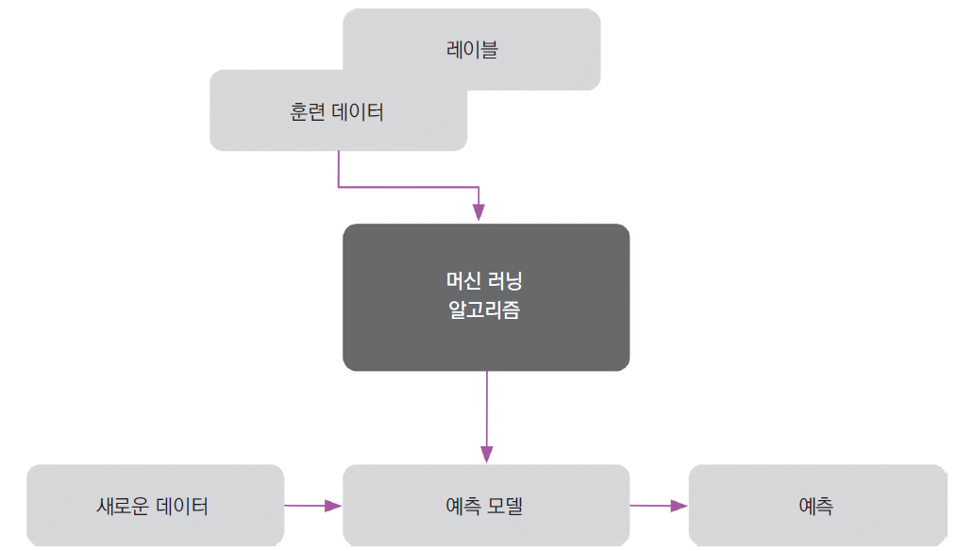
1.2 머신 러닝의 세 가지 종류
▼ 그림 1-2 지도 학습

Slide 11
1.2 머신 러닝의 세 가지 종류
지도 학습으로 미래 예측
스팸 메일을 필터링하는 예를 생각해 보자
레이블된 이메일 데이터셋에서 지도 학습 머신 러닝 알고리즘을 사용하여 모델을 훈련할 수 있음
이 데이터셋은 스팸 또는 스팸이 아닌 이메일로 정확하게 표시되어 있음
훈련된 모델은 새로운 이메일이 두 개의 범주(category) 중 어디에 속하는지 예측
이메일 스팸 필터의 예처럼 개별 클래스 레이블이 있는 지도 학습을 분류(classification)라고 함
지도 학습의 또 다른 종류는 연속적인 값을 출력하는 회귀(regression)

Slide 12
1.2 머신 러닝의 세 가지 종류
지도 학습으로 미래 예측
분류: 클래스 레이블 예측
분류는 지도 학습의 하위 카테고리
과거의 관측을 기반으로 새로운 샘플의 범주형 클래스 레이블을 예측하는 것이 목적
클래스 레이블은 이산적(discrete)이고 순서가 없어 샘플이 속한 그룹으로 이해할 수 있음
앞서 언급한 스팸 메일 감지는 전형적인 이진 분류(binary classification) 작업의 예
스팸과 스팸이 아닌 이메일 두 개의 클래스 사이를 구분하려고 머신 러닝 알고리즘이 일련의 규칙을 학습

Slide 13
1.2 머신 러닝의 세 가지 종류
지도 학습으로 미래 예측
그림 1-3은 30개의 훈련 샘플이 있는 이진 분류 작업의 개념을 나타냄
15개의 샘플은 음성 클래스(negative class)로 레이블(뺄셈 기호)되어 있음
다른 15개의 샘플은 양성 클래스(positive class)로 레이블(덧셈 기호)되어 있음
각 샘플이 두 개의 x₁, x₂ 값에 연관되어 있으므로 2차원 데이터셋
지도 학습 알고리즘을 사용하여 두 클래스를 구분할 수 있는 규칙을 학습
이 규칙은 점선으로 나타난 결정 경계(decision boundary)
새로운 데이터의 x₁, x₂ 값이 주어지면 두 개의 범주 중 하나로 분류

Slide 14
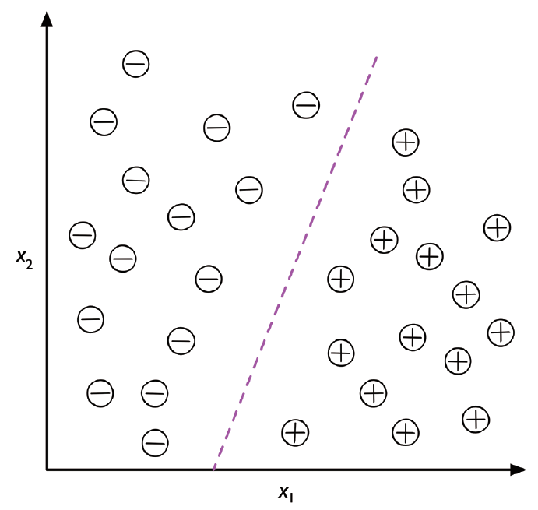
1.2 머신 러닝의 세 가지 종류
▼ 그림 1-3 두 개의 클래스를 구분하는 결정 경계

Slide 15
1.2 머신 러닝의 세 가지 종류
지도 학습으로 미래 예측
두 개 이상의 클래스 레이블을 가진 경우가 많음
지도 학습 알고리즘으로 학습한 예측 모델은 훈련 데이터셋에 있는 클래스 레이블을 새로운 샘플에 할당할 수 있음
이런 다중 분류(multiclass classification)의 전형적인 예는 손으로 쓴 글자 인식
여기서 글자(“A”, “B”, “C” 등)는 예측하려는 대상이며 순서가 없는 범주나 클래스 레이블로 표현
알파벳 각 글자를 손으로 쓴 이미지 샘플을 모아서 훈련 데이터셋을 구성
새로운 글자를 입력으로 제공하면 예측 모델이 일정한 정확도로 알파벳 글자를 예측할 것
0에서 9까지 숫자가 훈련 데이터셋에 없다면 이 머신 러닝 시스템은 숫자를 인식하지 못할 것

Slide 16
1.2 머신 러닝의 세 가지 종류
지도 학습으로 미래 예측
회귀: 연속적인 출력 값 예측
이전 절에서 분류 작업은 범주형 순서가 없는 레이블을 샘플에 할당하는 것이라고 배웠음
두 번째 지도 학습의 종류는 연속적인 출력 값을 예측하는 회귀 분석
회귀는 예측 변수(predictor variable)(또는 설명 변수(explanatory variable))와 연속적인 반응 변수(response variable)(또는 결과(outcome))가 주어졌을 때 출력 값을 예측하기 위해 두 변수 사이의 관계를 찾음

Slide 17
1.2 머신 러닝의 세 가지 종류
지도 학습으로 미래 예측
머신 러닝 분야에서는 예측 변수를 보통 “특성(feature)”이라고 부르며, 반응 변수를 “타깃(target)”이라고 부름
이 책에서는 이런 관례를 따르겠음
예를 들어 학생들의 수학 SAT 점수를 예측한다고 가정해 보자
시험 공부에 투자한 시간과 최종 점수 사이에 관계가 있다면 두 값으로 훈련 데이터를 만들고 모델을 학습할 수 있음
이 모델은 시험에 응시하려는 학생들이 공부한 시간을 이용하여 시험 점수를 예측

Slide 18
1.2 머신 러닝의 세 가지 종류
지도 학습으로 미래 예측
그림 1-4는 선형 회귀(linear regression)의 개념을 나타냄
특성 x와 타깃 y가 주어지면 데이터 포인트와 직선 사이 거리가 최소가 되는 직선을 그을 수 있음
일반적으로 평균 제곱 거리를 사용
데이터에서 학습한 직선의 기울기와 절편(intercept)을 사용하여 새로운 데이터의 출력 값을 예측

Slide 19
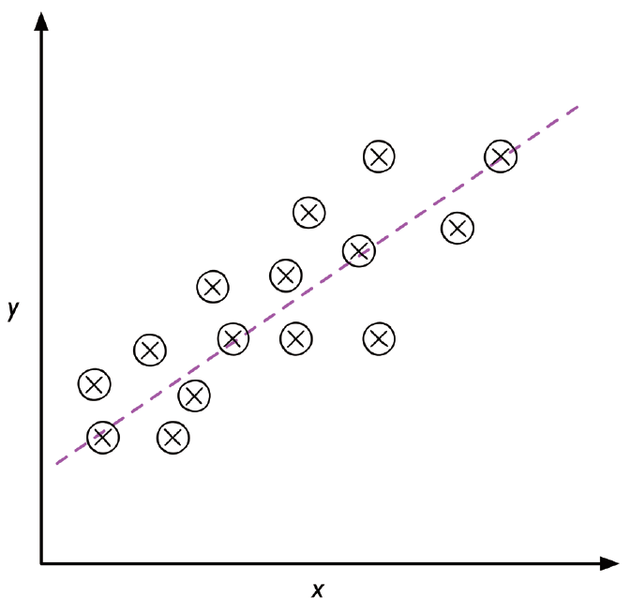
1.2 머신 러닝의 세 가지 종류
▼ 그림 1-4 선형 회귀의 예

Slide 20
1.2 머신 러닝의 세 가지 종류
강화 학습으로 반응형 문제 해결
강화 학습은 머신 러닝의 또 다른 종류
강화 학습은 환경과 상호 작용하여 시스템(에이전트(agent)) 성능을 향상하는 것이 목적
환경의 현재 상태 정보는 보상(reward) 신호를 포함하기 때문에 강화 학습을 지도 학습과 관련된 분야로 생각할 수 있음
강화 학습의 피드백은 정답(ground truth) 레이블이나 값이 아님
보상 함수로 얼마나 행동이 좋은지를 측정한 값
에이전트는 환경과 상호 작용하여 보상이 최대화되는 일련의 행동을 강화 학습으로 학습
탐험적인 시행착오(trial and error) 방식이나 신중하게 세운 계획을 사용
강화 학습의 대표적인 예는 체스 게임
에이전트는 체스판의 상태(환경)에 따라 기물의 이동을 결정
보상은 게임을 종료했을 때 승리하거나 패배하는 것으로 정의할 수 있음

Slide 21
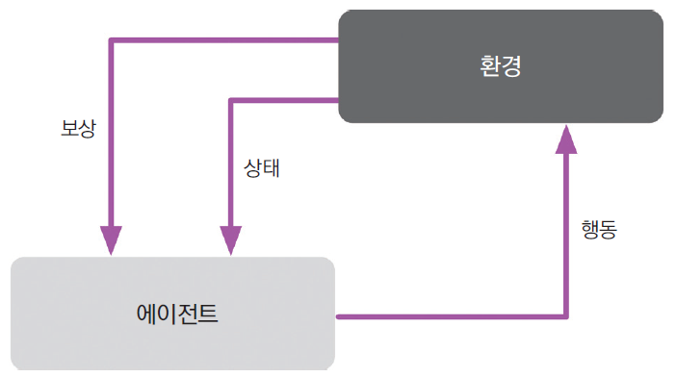
1.2 머신 러닝의 세 가지 종류
▼ 그림 1-5 강화 학습

Slide 22
1.2 머신 러닝의 세 가지 종류
강화 학습으로 반응형 문제 해결
강화 학습에는 여러 하위 분류가 있음
일반적인 구조는 강화 학습 에이전트가 환경과 상호 작용하여 보상을 최대화하는 것
각 상태는 양의 보상이나 음의 보상과 연관됨
보상은 체스 게임의 승리나 패배처럼 전체 목표를 달성하는 것으로 정의할 수 있음
예를 들어 체스에서 기물의 이동으로 나타난 결과는 각기 다른 환경 상태로 생각할 수 있음

Slide 23
1.2 머신 러닝의 세 가지 종류
강화 학습으로 반응형 문제 해결
체스 예제를 좀 더 살펴보자
체스판 위의 특정 상황이 승리로 이어질 가능성이 높은 상태와 연관 될 수 있음
예를 들어 상대 체스 기물을 잡거나 퀸을 위협하는 것
반면 어떤 위치는 게임에 질 가능성이 높은 상태와 연관됨
예를 들어 다음 차례에 상대에게 기물을 잃게 되는 경우
체스 게임에서 보상(승리하면 양의 보상, 게임에 지면 음의 보상)은 게임이 끝날 때까지 주어지지 않음
또한, 최종 보상은 상대의 플레이 방식에 따라 다름
예를 들어 상대가 퀸을 잃었지만 결국 게임에서 이길 수 있음
강화 학습은 행동을 수행하고 즉시 얻거나 지연된 피드백을 통해 얻은 전체 보상을 최대화하는 일련의 행동을 학습

Slide 24
1.2 머신 러닝의 세 가지 종류
비지도 학습으로 숨겨진 구조 발견
지도 학습에서는 모델을 훈련할 때 사전에 옳은 답을 알고 있음
강화 학습에서는 에이전트의 특정 행동을 보상하는 방법을 정의
비지도 학습에서는 레이블되지 않거나 구조를 알 수 없는 데이터를 다룸
비지도 학습 기법을 사용하면 알려진 출력 값이나 보상 함수의 도움을 받지 않고 의미 있는 정보를 추출하기 위해 데이터 구조를 탐색할 수 있음

Slide 25
1.2 머신 러닝의 세 가지 종류
비지도 학습으로 숨겨진 구조 발견
군집: 서브그룹 찾기
군집(clustering)은 사전 정보 없이 쌓여 있는 그룹 정보를 의미 있는 서브그룹(subgroup) 또는 클러스터(cluster)로 조직하는 탐색적 데이터 분석 기법
분석 과정에서 만든 각 클러스터는 어느 정도 유사성을 공유하고 다른 클러스터와는 비슷하지 않은 샘플 그룹을 형성
이따금 군집을 비지도 분류(unsupervised classification)라고 하는 이유가 여기 있음
클러스터링은 정보를 조직화하고 데이터에서 의미 있는 관계를 유도하는 훌륭한 도구
예를 들어 마케터가 관심사를 기반으로 고객을 그룹으로 나누어 각각에 맞는 마케팅 프로그램을 개발할 수 있음
그림 1- 6은 군집이 어떻게 레이블되지 않는 데이터를 특성 x₁과 x₂의 유사도를 기반으로 세 개의 개별적인 그룹으로 조직화하는지 보여 줌

Slide 26
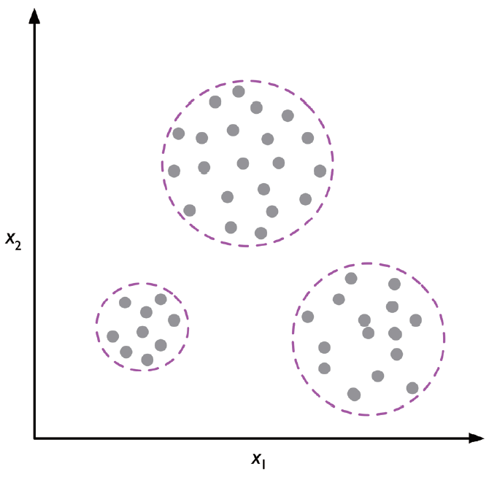
1.2 머신 러닝의 세 가지 종류
▼ 그림 1- 6 군집의 예

Slide 27
1.2 머신 러닝의 세 가지 종류
비지도 학습으로 숨겨진 구조 발견
차원 축소: 데이터 압축
비지도 학습의 또 다른 하위 분야는 차원 축소(dimensionality reduction)
고차원의 데이터를 다루어야 하는 경우는 흔함
즉, 하나의 관측 샘플에 많은 측정 지표가 있음
이로 인해 머신 러닝 알고리즘의 계산 성능과 저장 공간의 한계에 맞닥뜨릴 수 있음
비지도 차원 축소는 잡음(noise) 데이터를 제거하기 위해 특성 전처리 단계에서 종종 적용하는 방법

Slide 28
1.2 머신 러닝의 세 가지 종류
비지도 학습으로 숨겨진 구조 발견
이런 잡음 데이터는 특정 알고리즘의 예측 성능을 감소시킬 수 있음
차원 축소는 관련 있는 정보를 대부분 유지하면서 더 작은 차원을 가진 부분 공간(subspace)으로 데이터를 압축
이따금 차원 축소는 데이터 시각화에도 유용
예를 들어 고차원 특성을 1차원 또는 2차원, 3차원 특성 공간으로 투영하여 3D와 2D 산점도(scatterplot)나 히스토그램(histogram)으로 시각화
그림 1-7은 비선형(nonlinear) 차원 축소를 적용하여 3D 스위스롤(Swiss Roll) 모양의 데이터를 새로운 2D 특성의 부분 공간으로 압축하는 예를 보여 줌

Slide 29
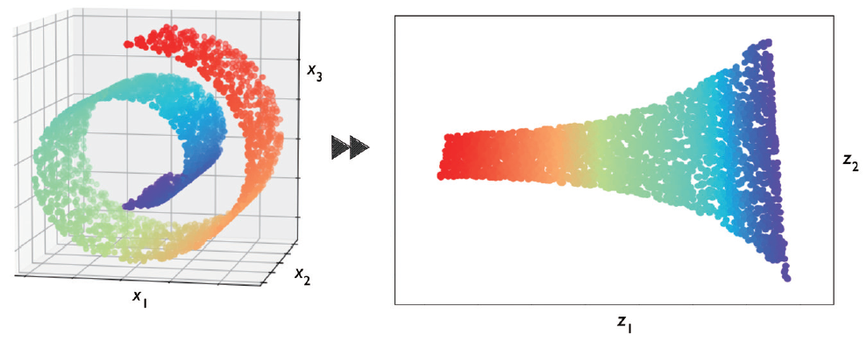
1.2 머신 러닝의 세 가지 종류
▼ 그림 1-7 차원 축소의 예

Slide 30
1.3 기본 용어와 표기법 소개

Slide 31
1.3 기본 용어와 표기법 소개
기본 용어와 표기법 소개
지금까지 지도 학습, 비지도 학습, 강화 학습 세 개의 머신 러닝 종류를 살펴보았음
이제 책에서 사용할 기본 용어를 알아보자
다음 절에서 데이터셋의 다양한 측면을 언급할 때 사용하는 일반적인 용어를 다룸
또한, 좀 더 정확하고 효율적으로 소통하기 위한 수학 표기법을 소개

Slide 32
1.3 기본 용어와 표기법 소개
기본 용어와 표기법 소개
머신 러닝은 방대한 분야이고 여러 학문이 관련되어 있기 때문에 여러 다른 용어로 같은 개념을 설명하는 경우를 머지않아 만나게 될 것
이어지는 두 번째 절에서는 머신 러닝 문헌에서 가장 널리 사용되는 용어를 소개
다양한 머신 러닝 자료를 읽을 때 참고로 사용하면 좋음

Slide 33
1.3 기본 용어와 표기법 소개
이 책에서 사용하는 표기법과 규칙
그림 1-8의 표는 머신 러닝 분야의 고전적인 예제인 붓꽃(Iris) 데이터셋 일부를 보여 줌
붓꽃 데이터셋은 Setosa, Versicolor, Virginica 세 종류 150개의 붓꽃 샘플을 담고 있음
각 붓꽃 샘플은 데이터셋에서 하나의 행(row)으로 표현
센티미터 단위의 측정값은 열(column)에 저장되어 있으며 데이터셋의 특성(feature)이라고도 함

Slide 34
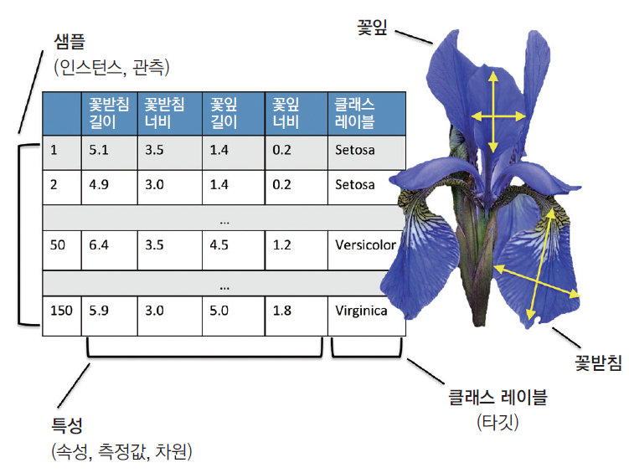
1.3 기본 용어와 표기법 소개
▼ 그림 1-8 붓꽃 데이터셋

Slide 35
1.3 기본 용어와 표기법 소개
이 책에서 사용하는 표기법과 규칙
간단하게 표기하고 효율적으로 코드를 구현할 수 있도록 기초적인 선형대수학(linear algebra)을 사용
다음 장부터는 행렬(matrix)과 벡터(vector) 표기로 데이터를 표현
일반적인 관례에 따라서 샘플은 특성 행렬 X에 있는 행으로 나타내고, 특성은 열을 따라 저장

Slide 36

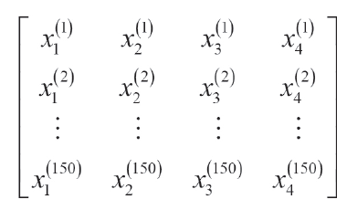
1.3 기본 용어와 표기법 소개
이 책에서 사용하는 표기법과 규칙
150개의 샘플과 네 개의 특성을 가진 붓꽃 데이터셋은 150×4 크기의 행렬 로 쓸 수 있음

Slide 37
1.3 기본 용어와 표기법 소개
머신 러닝 용어
머신 러닝은 여러 연구 분야의 과학자들이 관여하기 때문에 분야가 방대하고 관련된 학문이 많음
이 과정에서 많은 용어와 개념이 재발견되거나 재정의되었고 이미 알고 있는 내용이 다른 이름으로 등장하기도 함

Slide 38
1.3 기본 용어와 표기법 소개
머신 러닝 용어
다음 목록에서 이 책과 다른 머신 러닝 책을 읽을 때 자주 등장하는 용어와 동의어를 정리
훈련 샘플: 데이터셋을 나타내는 테이블의 행
동의어로는 관측(observation), 레코드(record), 인스턴스(instance), 예시(example)가
있음(대부분의 경우 샘플은 훈련 예시의 집합을 의미)
훈련: 모델 피팅(fitting)
모수 모델(parametric model)의 경우 파라미터 추정(parameter estimation)과
비슷함
특성(x): 데이터 테이블이나 데이터 행렬의 열
동의어로는 예측 변수(predictor variable), 변수, 입력, 속성(attribute),
공변량(covariate)이 있음

Slide 39
1.3 기본 용어와 표기법 소개
머신 러닝 용어
타깃(y): 동의어로는 결과(outcome), 출력(output), 반응 변수, 종속 변수(dependent
variable), (클래스) 레이블(label), 정답(ground truth)이 있음
손실 함수(loss function): 종종 비용 함수(cost function)와 동의어로 사용
일부 자료에서는 손실 함수를 하나의 데이터 포인트에 대해 측정한 손실로 사용하고, 비용
함수는 전체 데이터셋에 대해 계산한 손실(평균 또는 합)로 사용

Slide 40
1.4 머신 러닝 시스템 구축 로드맵

Slide 41
1.4 머신 러닝 시스템 구축 로드맵
머신 러닝 시스템 구축 로드맵
이전 절에서 머신 러닝의 기초 개념과 세 종류의 학습 방법을 설명
이 절에서는 학습 알고리즘과 함께 머신 러닝 시스템의 중요한 다른 부분을 알아보자
그림 1- 9는 예측 모델링에 머신 러닝을 사용하는 전형적인 작업 흐름을 보여 줌

Slide 42
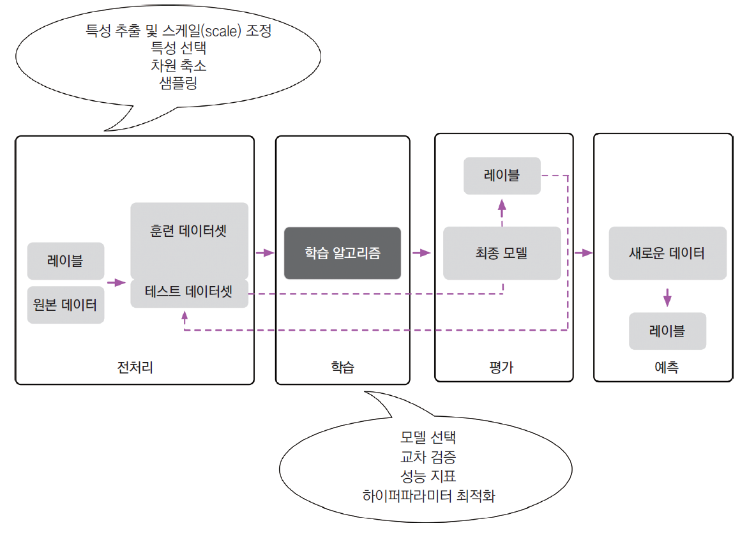
1.4 머신 러닝 시스템 구축 로드맵
▼ 그림 1-9 머신 러닝의 작업 흐름

Slide 43
1.4 머신 러닝 시스템 구축 로드맵
전처리: 데이터 형태 갖추기
머신 러닝 시스템을 구축할 수 있는 로드맵(roadmap)을 이야기해 보자
주어진 원본 데이터의 형태와 모습이 학습 알고리즘이 최적의 성능을 내기에 적합한 경우는 매우 드뭄
데이터 전처리는 모든 머신 러닝 애플리케이션에서 가장 중요한 단계 중 하나
이전 절에서 예로 든 붓꽃 데이터셋을 생각해 보면 원본 데이터는 일련의 꽃 이미지들이고, 여기서 의미 있는 특성을 추출해야 함
유용한 특성은 꽃의 색깔, 색조, 채도가 될 수 있음
높이, 꽃의 길이와 너비도 가능함

Slide 44
1.4 머신 러닝 시스템 구축 로드맵
전처리: 데이터 형태 갖추기
많은 머신 러닝 알고리즘에서 최적의 성능을 내려면 선택된 특성이 같은 스케일을 가져야 함
특성을 [0, 1] 범위로 변환하거나 평균이 0이고 단위 분산을 가진 표준 정규 분포(standard normal distribution)로 변환하는 경우가 많음

Slide 45
1.4 머신 러닝 시스템 구축 로드맵
전처리: 데이터 형태 갖추기
일부 선택된 특성은 매우 상관관계가 높아 어느 정도 중복된 정보를 가질 수 있음
이때는 차원 축소 기법을 사용하여 특성을 저차원 부분 공간으로 압축
특성 공간의 차원을 축소하면 저장 공간이 덜 필요하고 학습 알고리즘을 더 빨리 실행할 수 있음
어떤 경우에는 차원 축소가 모델의 예측 성능을 높이기도 함
데이터셋에 관련 없는 특성(또는 잡음)이 매우 많을 경우, 즉 신호 대 잡음비(Signal-to-Noise Ratio, SNR)가 낮은 경우

Slide 46
1.4 머신 러닝 시스템 구축 로드맵
전처리: 데이터 형태 갖추기
머신 러닝 알고리즘이 훈련 데이터셋에서 잘 작동하고 새로운 데이터에서도 잘 일반화되는지 확인하려면 데이터셋을 랜덤하게 훈련 데이터셋과 테스트 데이터셋으로 나누어야 함
훈련 데이터셋에서 머신 러닝 모델을 훈련하고 최적화
테스트 데이터셋은 별도로 보관하고 최종 모델을 평가하는 맨 마지막에 사용

Slide 47
1.4 머신 러닝 시스템 구축 로드맵
예측 모델 훈련과 선택
여러 머신 러닝 알고리즘은 각기 다른 문제를 해결하기 위해 개발
데이비드 월퍼트(David Wolpert)의 공짜 점심 없음(no free lunch) 이론의 중요한 핵심 포인트는 아무런 대가도 치르지 않고 학습할 수는 없다는 것
잘 알려진 속담과 연관 지어 생각할 수 있음
“가진 도구가 망치밖에 없다면 모든 문제가 못으로 보일 것입니다.”(에이브러햄 매슬로(Abraham Maslow), 1966) 예를 들어 분류 알고리즘은 저마다 태생적인 편향이 있음
작업에서 아무런 가정도 하지 않는다면 어떤 하나의 분류 모델이 더 우월하다고 말할 수 없음
현실에서는 가장 좋은 모델을 훈련하고 선택하기 위해 최소한 몇 가지 알고리즘을 비교해야 함
여러 모델을 비교하기 전에 먼저 성능을 측정할 지표를 결정해야 함
분류에서 널리 사용되는 지표는 정확도(accuracy)
정확도는 정확히 분류된 샘플 비율

Slide 48
1.4 머신 러닝 시스템 구축 로드맵
예측 모델 훈련과 선택
모델 선택에 테스트 데이터셋을 사용하지 않고 최종 모델을 평가하려고 따로 보관한다면, 테스트 데이터셋과 실제 데이터에서 어떤 모델이 잘 동작할지 어떻게 알 수 있을까?
이 질문에 나온 이슈를 해결하기 위해 다양한 교차 검증 기법을 사용
교차 검증에서는 모델의 일반화 성능을 예측하기 위해 훈련 데이터를 훈련 데이터셋과 검증 데이터셋으로 더 나눔
머신 러닝 라이브러리들에서 제공하는 알고리즘의 기본 하이퍼파라미터가 현재 작업에 최적이라고 기대할 수 없음
이어지는 장에서 모델 성능을 상세하게 조정하기 위해 하이퍼파라미터 최적화 기법을 많이 사용할 것

Slide 49
1.4 머신 러닝 시스템 구축 로드맵
예측 모델 훈련과 선택
하이퍼파라미터(hyperparameter)는 데이터에서 학습하는 파라미터가 아니라 모델 성능을 향상하기 위해 사용하는 다이얼로 생각할 수 있음
이어지는 장에서 실제 예제를 보면 명확하게 이해 할 수 있을 것

Slide 50
1.4 머신 러닝 시스템 구축 로드맵
모델을 평가하고 본 적 없는 샘플로 예측
훈련 데이터셋에서 최적의 모델을 선택한 후에는 테스트 데이터셋을 사용하여 이전에 본 적이 없는 데이터에서 얼마나 성능을 내는지 예측하여 일반화 오차를 예상
이 성능에 만족한다면 이 모델을 사용하여 미래의 새로운 데이터를 예측할 수 있음
이전에 언급한 특성 스케일 조정과 차원 축소 같은 단계에서 사용한 파라미터는 훈련 데이터셋만 사용하여 얻은 것임을 주목해야 함
나중에 동일한 파라미터를 테스트 데이터셋은 물론 새로운 모든 샘플을 변환하는 데 사용
그렇지 않으면 테스트 데이터셋에서 측정한 성능은 과도하게 낙관적인 결과가 됨

Slide 51
1.5 머신 러닝을 위한 파이썬

Slide 52
1.5 머신 러닝을 위한 파이썬
머신 러닝을 위한 파이썬
파이썬은 데이터 과학 분야에서 가장 인기 있는 프로그래밍 언어
개발자와 오픈 소스 공동체가 매우 활발히 활동하고 있기 때문에 과학 컴퓨팅과 머신 러닝을 위한 유용한 라이브러리가 많이 개발되어 있음
계산량이 많은 작업에서는 파이썬 같은 인터프리터 언어의 성능이 저수준 프로그래밍 언어보다 낮음
포트란(Fortran)과 C 언어로 만든 저수준 모듈 위에 구축된 넘파이(NumPy)와 사이파이(SciPy) 같은 라이브러리 덕택에 다차원 배열에서 벡터화된 연산을 빠르게 수행할 수 있음

Slide 53
1.5 머신 러닝을 위한 파이썬
머신 러닝을 위한 파이썬
이 책에서는 사이킷런(Scikit-learn) 라이브러리로 대부분 머신 러닝 프로그래밍 작업을 하겠음
사이킷런은 현재 가장 인기 있고 사용하기 쉬운 오픈 소스 머신 러닝 라이브러리 중 하나
책의 후반부에서 머신 러닝의 하위 분야인 딥러닝(deep learning)을 다룰 때 최신 버전의 텐서플로 라이브러리를 사용
이 라이브러리는 그래픽 카드를 활용하여 심층 신경망 모델을 매우 효율적으로 훈련

Slide 54
1.5 머신 러닝을 위한 파이썬
파이썬과 PIP에서 패키지 설치
파이썬은 세 개의 주요 운영 체제인 마이크로소프트 윈도(Microsoft Windows), macOS, 리눅스(Linux)에서 사용할 수 있음
파이썬 공식 사이트(https://www.python.org)에서 문서와 설치 파일을 내려받을 수 있음

Slide 55
1.5 머신 러닝을 위한 파이썬
파이썬과 PIP에서 패키지 설치
책은 파이썬 3.7.2 버전과 그 이상에 맞추어져 있음
현재 파이썬 3의 최신 버전을 사용하는 것이 좋음
일부 코드는 파이썬 2.7과 호환될 수 있지만 파이썬 2.7의 공식 지원이 2019년 말에 끝났기 때문에 상당수의 오픈 소스 라이브러리는 이미 파이썬 2.7에 대한 지원을 중단(https://python3statement.org/)
파이썬 3.7 또는 그 이상을 사용하길 권장
책에서 사용할 패키지는 pip 설치 프로그램으로 설치할 수 있음
이 프로그램은 파이썬 3.3 버전부터 파이썬 표준 라이브러리에 포함
자세한 pip 설명은 온라인 문서(https://docs.python.org/3/installing/index.html)를 참고

Slide 56

1.5 머신 러닝을 위한 파이썬
파이썬과 PIP에서 패키지 설치
파이썬을 설치하고 난 후 터미널(Terminal)에서 pip 명령으로 필요한 파이썬 패키지를 설치할 수 있음
설치한 패키지를 업데이트할 때는 --upgrade 옵션을 사용

Slide 57
1.5 머신 러닝을 위한 파이썬
아나콘다 파이썬 배포판과 패키지 관리자 사용
과학 컴퓨팅을 위해서는 컨티넘 애널리틱스(Continuum Analytics)의 아나콘다(Anaconda) 파이썬 배포판을 권장
아나콘다는 상업적 목적을 포함하여 무료로 사용할 수 있고 기업이 사용하기 충분한 수준의 파이썬 배포판
데이터 과학, 수학, 공학용 파이썬 필수 패키지들을 모두 포함하고 있으며 주요 운영 체제를 모두 지원
아나콘다 설치 파일은 https://www.anaconda.com/download/에서 내려받을 수 있음
간단한 아나콘다 안내는 온라인 문서(https://docs.anaconda.com/anaconda/user-guide/getting-started/)를 참고

Slide 58


1.5 머신 러닝을 위한 파이썬
아나콘다 파이썬 배포판과 패키지 관리자 사용
아나콘다를 설치한 후 다음 명령으로 필요한 파이썬 패키지를 설치할 수 있음
설치한 패키지를 업데이트할 때는 다음 명령을 사용

Slide 59
1.5 머신 러닝을 위한 파이썬
과학 컴퓨팅, 데이터 과학, 머신 러닝을 위한 패키지
책 전반에 걸쳐 데이터를 저장하고 조작하는 데 넘파이 다차원 배열을 주로 사용
이따금 판다스(Pandas)도 사용
판다스는 넘파이 위에 구축된 라이브러리이고 테이블 형태의 데이터를 아주 쉽게 다룰 수 있는 고수준 도구를 제공
종종 정량적인 데이터를 시각화하면 이해하는 데 매우 도움이 됨
이를 위해 많은 옵션을 제공하는 맷플롯립(Matplotlib) 라이브러리를 사용

Slide 60
1.5 머신 러닝을 위한 파이썬
과학 컴퓨팅, 데이터 과학, 머신 러닝을 위한 패키지
책에서 사용하는 주요 파이썬 패키지 버전은 다음과 같음
여러분 컴퓨터에 설치된 패키지와 버전이 동일하거나 더 높은지 확인
예제 코드를 정상적으로 실행하려면 버전을 맞추는 것이 좋음
NumPy 1.19.5
SciPy 1.4.1
Scikit-learn 0.23.2
Matplotlib 3.2.2
Pandas 1.1.5
TensorFlow 2.4.1

Slide 61
1.6 요약

Slide 62
1.6 요약
요약
이 장에서는 매우 넓은 시각으로 머신 러닝을 바라보았음
큰 그림에 익숙해졌고 이어지는 장에서 자세히 살펴볼 주요 개념을 둘러보았음
지도 학습의 주요 하위 분야 두 개는 분류와 회귀
분류 모델은 샘플을 알려진 클래스로 분류
회귀 분석은 타깃 변수의 연속된 출력을 예측
비지도 학습은 레이블되지 않은 데이터에서 구조를 찾는 유용한 기법
또 전처리 단계에서 데이터 압축에도 유용하게 사용

Slide 63
1.6 요약
요약
머신 러닝을 적용하는 전형적인 로드맵도 간략히 살펴보았음
이를 바탕으로 이어지는 장에서 좀 더 깊은 주제와 실전 예제를 다루겠음
마지막으로 파이썬 환경과 필수 패키지를 설치하고 업데이트해서 머신 러닝을 작업할 준비를 마쳤음
책 뒷부분에서 머신 러닝 이외에도 데이터셋을 전처리하는 여러 기법을 소개
머신 러닝 알고리즘의 성능을 최대로 끌어내는 데 도움이 될 것
분류 알고리즘을 폭넓게 다루겠지만 회귀 분석과 군집 알고리즘도 살펴볼 것

Slide 64
1.6 요약
요약
이제 강력한 기술들이 가득한 머신 러닝의 세계로 떠나는 흥미로운 여행을 앞두고 있음
한번에 한 걸음씩 각 장을 거치면서 점진적으로 지식을 쌓도록 하겠음
다음 장에서 머신 러닝 초기의 분류 알고리즘 중 하나를 구현하면서 시작해 보자
3장을 이해하는 데 도움이 될 것
여기서는 사이킷런 오픈 소스 머신 러닝 라이브러리로 많은 고급 머신 러닝 알고리즘을 다룸

